Slide 1

IT4460 - PHÂN TÍCH YÊU CẦU PHẦN MỀM
BM Công nghệ phần mềm
Viện CNTT-TT, ĐHBK HN
1

Slide 2
Chương 1. Tổng quan về YCPM và quy trình TKXDPM
Các khái niệm căn bản và định nghĩa
Các khái niệm và định nghĩa
Quá trình phát triển của phương pháp tiếp cận thiết
kế và xây dựng phần mềm
Phân loại phần mềm theo ứng dụng
Quy trình phát triển phần mềm (SDLC)
Một số lưu ý liên quan đến YCPM
Phân loại các yêu cầu phần mềm
Các thuộc tính chất lượng của yêu cầu phần mềm
Quy trình yêu cầu phần mềm: mô hình, tác nhân, hỗ trợ và quản lí, kết quả
Giới thiệu một số tài liệu liên quan đến nội dung chương
2

Slide 3
I. Các khái niệm căn bản và định nghĩa
Công nghệ phần mềm (Software Engineering)
Yêu cầu phần mềm (Software requirements)
Thiết kế phần mềm (Software design)
Xây dựng phần mềm (Software construction)
Kiểm thử phần mềm (Software testing)
Bảo trì phần mềm (Software maintenance) 7)
Quản lý cấu hình phần mềm (Software configuration
management)
Quản trị công nghệ phần mềm (Software engineering management)
Quá trình công nghệ phần mềm (Software engineering process)
Các công cụ và phương pháp trong CNPM (Software engineering tools and methods)
Chất lượng phần mềm (Software quality)
3

Slide 4
I. Các khái niệm căn bản và định nghĩa
1) Công nghệ phần mềm (Software Engineering)
Theo tổ chức IEEE trong “IEEE Standard Glossary of Software Engineering Terminology,” IEEE, Piscataway, NJ std 610.12- 1990, 1990.
Công nghệ phần mềm được định nghĩa (nguyên văn):
The application of a systematic, disciplined, quantifiable approach to the development, operation, and maintenance of software; that is, the application of engineering to software.
Từ khóa: hệ thống, khoa học, định lượng, phát triển, sử dụng và bảo trì phần mềm
The study of approaches as in (1)
Từ khóa: nghiên cứu các hướng tiếp cận
4

Slide 5
I. Các khái niệm căn bản và định nghĩa
Yêu cầu phần mềm (Software requirements)
A requirement is defined as a property that must be exhibited in order to solve some real-world problem.
Từ khóa: property (thuộc tính/yêu cầu)
Thiết kế phần mềm (Software design) [IEEE610.12-90]: Design is both “the process of defining the architecture,
components, interfaces, and other characteristics of a system or
component” and “the result of [that] process.”
Từ khóa: process; kết quả của process; kiến trúc; thành phần; giao diện; các thuộc tính của hệ thống
Xây dựng phần mềm (Software construction)
Software construction refers to the detailed creation of working, meaningful software through a combination of coding, verification, unit testing, integration testing, and debugging.
5

Slide 6
I. Các khái niệm căn bản và định nghĩa
Kiểm thử phần mềm (Software testing)
Software Testing consists of the dynamic verification of the behavior of a program on a finite set of test cases, suitably selected from the usually infinite executions domain, against the expected behavior.
Bảo trì phần mềm (Software maintenance)
The maintenance phase of the lifecycle commences upon delivery but maintenance activities occur much earlier. Once in operation, anomalies are uncovered, operating environments change, and new user requirements surface.
6

Slide 7
I. Các khái niệm căn bản và định nghĩa
7) Quản lý cấu hình phần mềm (Software configuration management)
Software Configuration Management (SCM) is the discipline of identifying the configuration of software at distinct points in time for the purpose of systematically controlling changes to the configuration and of maintaining the integrity and traceability of the configuration throughout the system life cycle.
Management of the SCM process. It covers the topics of the organizational context for SCM, constraints and guidance for SCM, planning for SCM, the SCM plan itself, and surveillance of SCM.
7

Slide 8
I. Các khái niệm căn bản và định nghĩa
7) Quản lý cấu hình phần mềm (Software configuration management)
Software configuration identification, which identifies items to be controlled, establishes identification schemes for the items and their versions, and establishes the tools and techniques to be used in acquiring and managing controlled items. The first topics in this sub-area are identification of the items to be controlled and the software library.
Software configuration control, which is the management of changes during the software life cycle. The topics are: first, requesting, evaluating, and approving software changes; second, implementing software changes; and third, deviations, and waivers.
8

Slide 9
I. Các khái niệm căn bản và định nghĩa
7) Quản lý cấu hình phần mềm (Software management)
configuration
software
software
configuration
configuration
status
status
accounting. information
Its topics are and software
configuration status reporting.
software configuration auditing. It consists of software
physical
functional configuration auditing, software
configuration auditing, and in-process audits of a software baseline.
software release management and delivery, covering software building and software release management.
9

Slide 10
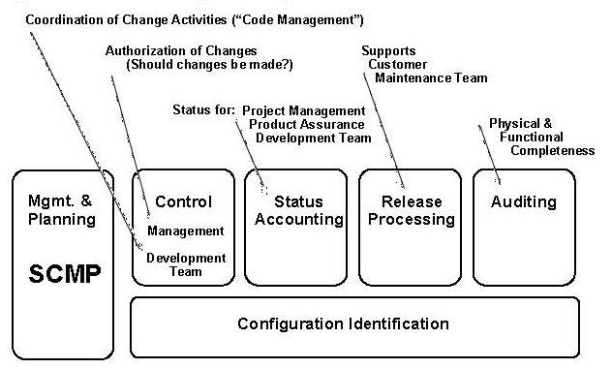

Slide 11
I. Các khái niệm căn bản và định nghĩa
8) Quản trị
công nghệ phần mềm (Software engineering
management)
The Software Engineering Management addresses the management and measurement of software engineering. While measurement is an important aspect, it is here that the topic of measurement programs is presented. There are six sub-areas for software engineering management. The first five cover software project management and the sixth describes the software measurement programs.
The first sub-area is initiation and scope definition, which comprises determination and negotiation of requirements, feasibility analysis, and process for the review and revision of requirements.

Slide 12
I. Các khái niệm căn bản và định nghĩa
8) Quản trị công nghệ phần mềm (Software engineering management)
The second sub-area is software project planning, and includes process planning, determining deliverables, effort, schedule and cost estimation, resource allocation, risk management, quality management, and plan management.
The third sub-area is software project enactment. The topics here are implementation of plans, supplier contract management, implementation of measurement process, monitor process, control process, and reporting.
The fourth sub-area is review and evaluation, which includes the topics of determining satisfaction of requirements and reviewing and evaluating performance.

Slide 13
I. Các khái niệm căn bản và định nghĩa
8) Quản trị công nghệ phần mềm (Software engineering management)
The fifth sub-area describes closure: determining closure and closure activities.
Finally, the sixth sub-area describes software engineering measurement, more specifically, measurement programs.
The topics of this sub-area are: establish and sustain
the measurement process,
measurement commitment, plan
perform the measurement process, and evaluate measurement.

Slide 14
I. Các khái niệm căn bản và định nghĩa
9) Quá trình công nghệ phần mềm (Software engineering process) The Software Engineering Process is concerned with the
definition, implementation, management, change, and
assessment, measurement, improvement of the software
engineering process itself. It is divided into four subareas.
The first sub-area presents process implementation and change. The topics here are process infrastructure, the software process management cycle, models for process implementation and change, and practical considerations.
The second sub-area deals with process definition. It includes the topics of software life cycle models, software life-cycle processes, notations for process definitions, process adaptation, and automation

Slide 15
I. Các khái niệm căn bản và định nghĩa
9) Quá trình công nghệ phần mềm (Software engineering process)
The third sub-area is process assessment. The topics here include process assessment models and process assessment methods.
The fourth sub-area describes process and product measurements. The software engineering process covers general product measurement, as well as process measurement in general. The topics are process measurement, software product measurement, quality of measurement results, software information models, and process measurement techniques.

Slide 16
I. Các khái niệm căn bản và định nghĩa
10) Các công cụ và phương pháp trong CNPM Software engineering tools and methods
The Software Engineering Tools and Methods includes both
software engineering tools and software engineering methods. The software engineering tools sub-area uses the same structure, with one topic for each of the other nine software engineering topics. An additional topic is provided: miscellaneous tools issues, such as tool integration techniques, which are potentially applicable to all classes of tools.
The software engineering methods sub-area is divided into four subsections: heuristic methods dealing with informal
approaches, formal methods dealing with mathematically based
approaches, and prototyping methods dealing with software development approachesbased on various forms of prototyping.

Slide 17
I. Các khái niệm căn bản và định nghĩa
11) Chất lượng phần mềm (Software quality)
The Software Quality deals
with software the software life
quality cycle
considerations which transcend
processes. Since software quality is a ubiquitous concern in software engineering, it is also considered in many of the other topics. The description of this topic covers three sub-areas.
The first sub-area describes the software quality fundamentals such as software engineering culture and ethics, the value and costs of quality, models and quality characteristics, and quality improvement.

Slide 18
I. Các khái niệm căn bản và định nghĩa
11) Chất lượng phần mềm (Software quality)
The second sub-area covers software quality management processes. The topics here are software quality assurance, verification and validation, and reviews and audits.
The third and final sub-area describes practical considerations related to software quality. The topics are software quality requirements, defect characterization, software quality management techniques, and software quality measurement.

Slide 19
Chương 1. Tổng quan về YCPM và quy trình TKXDPM
Các khái niệm căn bản và định nghĩa
Các định nghĩa
Quá trình phát triển của phương pháp tiếp cận thiết
kế và xây dựng phần mềm
Phân loại phần mềm theo ứng dụng
Quy trình phát triển phần mềm (SDLC)
Một số lưu ý liên quan đến YCPM
Phân loại các yêu cầu phần mềm
Các thuộc tính chất lượng của yêu cầu phần mềm
Quy trình yêu cầu phần mềm: mô hình, tác nhân, hỗ trợ và quản lí, kết quả
Giới thiệu một số tài liệu liên quan đến nội dung chương

Slide 20
I. 2. Phương pháp tiếp cận PTTK phần mềm
Hướng tiếp cận: Process-Oriented
Tập trung vào các giải thuật và thao tác xử lý dữ liệu
Quá trình phát triển phần mềm tập trung vào thể hiện các
phương pháp xử lý dữ liệu
Cấu trúc dữ liệu thông thường không thể hiện rõ
Nhược điểm của hướng tiếp cận: Các tệp dữ liệu rất khó xây dựng để thoả mãn phần mềm

Slide 21
I. 2. Phương pháp tiếp cận PTTK phần mềm
Hướng tiếp cận: Data-Oriented Approach
Mô tả tổ chức của dữ liệu, mô tả dữ liệu lấy ở đâu và sử dụng như thế nào
Mô hình dữ liệu được thành lập và được mô tả mối quan hệ giữa các dữ liệu tương ứng này và các quy định về mối quan hệ
Sử dụng các Business rules để chỉ ra phương pháp xử lý dữ
liệu

Slide 22
I.2. Phương pháp tiếp cận PTTK phần mềm
Hướng tiếp cận: Architecture-Oriented Approach
Lựa chọn kiến trúc và công nghệ phần mềm để thực hiện bài toán
Áp dụng các phương pháp Prototyping để nhanh chóng xây dựng được phần mềm
Sử dụng các Pattern kiến trúc mẫu để chỉ ra phương pháp xử lý dữ liệu

Slide 23
Chương 1. Tổng quan về YCPM và quy trình TKXDPM
Các khái niệm căn bản và định nghĩa
Các định nghĩa
Quá trình phát triển của phương pháp tiếp cận thiết
kế và xây dựng phần mềm
Phân loại phần mềm theo ứng dụng
Quy trình phát triển phần mềm (SDLC)
Một số lưu ý liên quan đến YCPM
Phân loại các yêu cầu phần mềm
Các thuộc tính chất lượng của yêu cầu phần mềm
Quy trình yêu cầu phần mềm: mô hình, tác nhân, hỗ trợ và quản lí, kết quả
Giới thiệu một số tài liệu liên quan đến nội dung chương

Slide 24
3. Phân loại phần mềm theo ứng dụng
Phần mềm hệ thống (system)
Phần mềm thời gian thực (real-time)
Phần mềm quản lý (business)
Phần mềm công nghệ và khoa học (engineering and scientific)
Phần mềm nhúng (embedded)
Phần mềm trí tuệ nhân tạo (AI)
Nguồn tài liệu: [1] Hoffer J. A. Modern System Analysis and Design. Third Edition. Addison- Wesley, 2004

Slide 25
Chương 1. Tổng quan về YCPM và quy trình TKXDPM
Các khái niệm căn bản và định nghĩa
Các định nghĩa
Quá trình phát triển của phương pháp tiếp cận thiết
kế và xây dựng phần mềm
Phân loại phần mềm theo ứng dụng
Quy trình phát triển phần mềm (SDLC)
Một số lưu ý liên quan đến YCPM
Phân loại các yêu cầu phần mềm
Các thuộc tính chất lượng của yêu cầu phần mềm
Quy trình yêu cầu phần mềm: mô hình, tác nhân, hỗ trợ và quản lí, kết quả
Giới thiệu một số tài liệu liên quan đến nội dung chương

Slide 26





4. Quy trình phát triển phần mềm (SDLC)
Mô hình thác nước (Waterfall model)
Requirements definition
System and software design
Implementation and unit testing
Integr ation and system testing
Operation and maintenance

Slide 27
4. Quy trình phát triển phần mềm (SDLC)
Mô hình thác nước
Phân tích yêu cầu phần mềm và đặc tả / Requirements analysis and definition
Thiết kế hệ thống và thiết kế phần mềm/System and software design
Thực thi viết mã nguồn và kiểm thứ khối/ Implementation and unit testing
Tích hợp và kiểm thử hệ thống/Integration and system testing
Sử dụng và bảo trì phần mềm / Operation and maintenance Đặc điểm: Quay lại từ các giai đoạn sau trở về các giai đoạn
trước để chỉnh sửa kết quả thực thi là không hiệu quả.

Slide 28
4. Quy trình phát triển phần mềm (SDLC)
Các đặc điểm của mô hình thác nước
Inflexible partitioning of the project into distinct stages
This makes it difficult to respond to changing customer requirements
Therefore, this model is only appropriate when the requirements are well-understood

Slide 29









4. Quy trình phát triển phần mềm (SDLC)
Evolutionary development
Concurr ent activities
Specification
Initial version
Outline
Development
Intermediate
description
versions
Validation
Final version

Slide 30
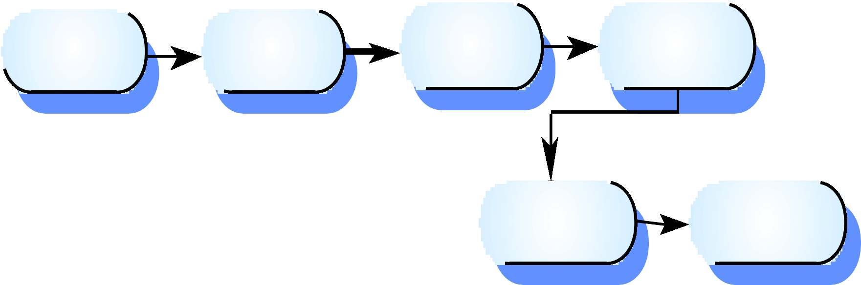
4. Quy trình phát triển phần mềm (SDLC)
Reuse-oriented development
Requirements specification
Component analysis
Requirements modification
System design with reuse
Development and integration
System validation

Slide 31

4. Quy trình phát triển phần mềm (SDLC)
Spiral model of the software process
Determine objectives alternatives and
constraints
Evaluate alternatives identify, resolve risks
Risk analysis
Risk analysis
Risk analysis
Opera- tional protoype
Prototype 3 Prototype 2
Risk
Proto-
REVIEW
anayl sis
type 1
Requirements plan Life-cycle plan
Simulations, models, benchmarks
Concept of Operation
S/W requirements
Product design
Detailed design
Code
Development plan
Requirement validation
Design V&V
Acceptance
Unit test Integr ation
test
Develop, verify next-level product
Integration and test plan
Plan next phase
Service
test

Slide 32
Iterative Model
According to Leffingwell
Four phases, Inception, Elaboration, Construction, Transition
Multiple iterations in each phase
Each iteration is a sequence of activities with a plan and evaluation criteria, resulting in an execution of some type
Each iteration builds on the functionality of the prior iteration

Slide 33

Iterative Lifecycle Phases
Inception – Define the scope and business case of the project
Elaboration – Refine the requirements, baseline architecture, build feasibility prototype
Construction – Build the product
Transition – Move the product into end-user community

Slide 34
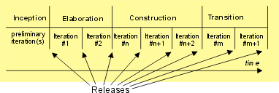
Iterations and Phases
An iteration is a distinct sequence of activities based on an established plan and evaluation criteria, resulting in an executable release (internal or external)

Slide 35
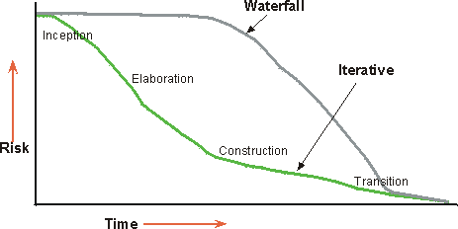
Risk Profiles

Slide 36
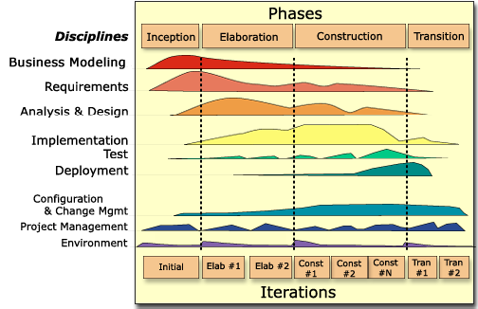
RUP’s Iterative Approach

Slide 37
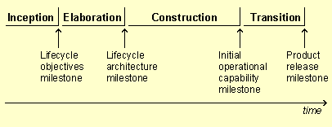
Proposal Submitted
SRR, PDR, CDR
Completed
Beta Release
Operational Release V1.0
Mapping for a large development effort and the major milestones

Slide 38
Chương 1. Tổng quan về YCPM và quy trình TKXDPM
Các khái niệm căn bản và định nghĩa
Các định nghĩa
Quá trình phát triển của phương pháp tiếp cận thiết
kế và xây dựng phần mềm
Phân loại phần mềm theo ứng dụng
Quy trình phát triển phần mềm (SDLC)
Một số lưu ý liên quan đến YCPM
Phân loại các yêu cầu phần mềm
Các thuộc tính chất lượng của yêu cầu phần mềm
Quy trình yêu cầu phần mềm: mô hình, tác nhân, hỗ trợ và quản lí, kết quả
Câu hỏi và bài tập
Giới thiệu một số tài liệu liên quan đến nội dung chương
Nội dung đọc trước cho tuần sau

Slide 39
5. Một số nội dung cần lưu ý liên quan đến YCPM
IEEE 1997 định nghĩa yêu cầu phần mềm:
(1) Điều kiện hay khả năng cần thiết để người sử dụng giải quyết được vấn đề hoặc mục tiêu hay đôí tượng của họ
(2) Điều kiện hay khả năng được hiểu là đáp ứng của hệ thống hay thành phần hệ thống thoả mãn hợp đồng, tiêu chuẩn, đặc tả hoặc các văn bản bắt buộc khác.
(3) Văn bản thể hiện các điều kiện hoặc khả năng đã thể hiện ở (1) và (2).

Slide 40
5. Một số nội dung cần lưu ý liên quan đến YCPM
Tính chất hai phía của Yêu cầu phần mềm và nhu cầu xác định điểm cân bằng
Trên thực tế đây một trong những vấn đề của công nghiệp phần mềm: thiếu sự định nghĩa chính xác về yêu cầu phần mềm.
Các yêu cầu xuất phát từ người sử dụng chương trình đối với người phát triển phần mềm thông thường quá là trừu tượng, ở mức cao.
Ngược lại những mô tả từ phía những người phát triển đối với người sử dụng lại ở mức quá thấp, quá chi tiết và người sử dụng lại không hiểu hết được.

Slide 41
5. Một số nội dung cần lưu ý liên quan đến YCPM
Tính chất hai mặt của yêu cầu phần mềm: cách nhìn và suy nghĩ về phần mềm từ phía người sử dụng và cách nhìn và suy nghĩ về phần mềm từ phía người phát triển.
Một trong những điều kiện quan trong nhất đã chỉ ra trong định nghĩa này là tính đặc tả của nó: phải được đúc kết lại bằng văn bản.
Có sự tham gia và xác nhận của cả hai phía: người sử dụng va người phát triển
Quá trình phát triển về cách hiểu của yêu cầu phần mềm sẽ cho thấy tính đầy đủ của định nghĩa thêo IEEE.

Slide 42
5. Một số nội dung cần lưu ý liên quan đến YCPM
Các định nghĩa khác về yêu cầu phần mềm:
Alan Davis (1993): các nhu cầu của người sử dụng (các đặc tính, chức năng và đặc điểm) của hệ thống cần phải thể hiện từ các quan sát bên ngoài vào hê thống.
Jones (1994): Các yêu cầu và phát biểu của người sử dụng khởi sự quá trình phát triển phần mềm.
Sommervile và Sawyer (1997): Yêu cầu của người sử dụng là các đặc tả mô tả cần phải làm cái gì. Các đặc tả này giải thích các thuộc tính các đặc trưng của hệ thống và các hoạt động chức năng của hệ thống.

Slide 43
Chương 1. Tổng quan về YCPM và quy trình TKXDPM
Các khái niệm căn bản và định nghĩa
Các định nghĩa
Quá trình phát triển của phương pháp tiếp cận thiết
kế và xây dựng phần mềm
Phân loại phần mềm theo ứng dụng
Quy trình phát triển phần mềm (SDLC)
Một số lưu ý liên quan đến YCPM
Phân loại các yêu cầu phần mềm
Các thuộc tính chất lượng của yêu cầu phần mềm
Quy trình yêu cầu phần mềm: mô hình, tác nhân, hỗ trợ và quản lí, kết quả
Câu hỏi và bài tập
Giới thiệu một số tài liệu liên quan đến nội dung chương
Nội dung đọc trước cho tuần sau

Slide 44

Y/c công việc
Tài liệu về khả năng, phạm vi và giới hạn của phần mềm
Y/c NSD
Các đặc trưng
Tài liều về các use case hoặc kịch bản miêu tả
Các yêu cầu khác
Yêu cầu hệ thống
Y/C chức năng
Các ràng buộc
Tài liệu đặc tả yêu cầu phần mềm (Software Requirement Specification)

Slide 45
II. Phân loại yêu cầu phần mềm
Các mức độ (level) của yêu cầu
Mức độ 1: Yêu cầu công việc (Business Requirement): thể hiện các mục tiêu yêu cầu ở mức cao của tổ chức hay khách hàng về khả năng, phạm vi ứng dụng và giới hạn của phần mềm
Mức độ 2: Yêu cầu người sử dụng (user requirement): thể hiện các nhiệm vụ cụ thể mà NSD cần phải hoàn thành, làm được với phần mềm. Thông thường được miêu tả bằng các trường hợp sử dụng (user case) hoặc các kịch bản miêu tả (scenario description).

Slide 46
II. Phân loại yêu cầu phần mềm
Các mức độ (level) của yêu cầu
Mức độ 3: Yêu cầu chức năng (Functional Requirement): định nghĩa các chức năng phần mềm mà người phát triển cần phải xây dựng để có thể đáp ứng được tất cả các nhiệm vụ đã miêu tả trong yêu cầu người sử dụng ở mức trên.
Các yêu cầu chức năng được văn bản hóa bằng một tài liệu: Tài liệu đặc tả yêu cầu phần mềm (Software Requirement Specification)

Slide 47
II. Phân loại yêu cầu phần mềm
Các tài liệu trong yêu cầu phần mềm
Mức độ 1: Tài liệu về khả năng, phạm vi và giới hạn của phần mềm
Mức độ 2: Tài liều về các use case hoặc
kịch bản
miêu tả
Mức độ 3: Tài liệu đặc tả yêu cầu phần mềm (Software Requirement Specification): tài liệu đặc tả mô tả đầy đủ các hoạt động, chức năng cần phải có của phần mềm. Đối với các hệ thống phần mềm lơn đây được coi là một thành phần của hệ thống sẽ chuyển giao cho khách hàng

Slide 48
II. Phân loại yêu cầu phần mềm
Các điểm lưu ý trong phân loại yêu cầu phần mềm
Các yêu cầu khác: (nonfunctional requirement): thông thường chứa các chuẩn, các điều chỉnh, các điều kiện mà phần mềm cần phải có
Các ràng buộc: (constraint): các quy định chặt chẽ mà các phân tích viên và phát triển hệ thống cần phải tuân thủ và giữ vững trong quá trình phá triển phần
Các đặc tính chất lượng (quality attributes): các đặc điểm xác định tính chất và chất lượng của phần mềm. Lưu ý cần nên rõ phương pháp đo và có sự thông nhất giữa NSD và các PTV về các đặc tính chất lượng này
mềm

Slide 49
Chương 1. Tổng quan về YCPM và quy trình TKXDPM
Các khái niệm căn bản và định nghĩa
Các khái niệm và định nghĩa
Quá trình phát triển của phương pháp tiếp cận thiết
kế và xây dựng phần mềm
Phân loại phần mềm theo ứng dụng
Quy trình phát triển phần mềm (SDLC)
Một số lưu ý liên quan đến YCPM
Phân loại các yêu cầu phần mềm
Các thuộc tính chất lượng của yêu cầu phần mềm
Quy trình yêu cầu phần mềm: mô hình, tác nhân, hỗ trợ và quản lí, kết quả
Câu hỏi và bài tập
Giới thiệu một số tài liệu liên quan đến nội dung chương
Nội dung đọc trước cho tuần sau

Slide 50
III. Các thuộc tính chất lượng của yêu cầu phần mềm
Các đặc điểm của từng yêu cầu phần mềm:
(1) Hoàn thiện (complete)
(2) Chính xác (correct)
(3) Khả thi (feasible)
(4) Cần thiết (necessary)
(5) Được sắp xếp theo thứ tự ưu tiên các yêu
(6) Rõ ràng
(7) Kiểm tra được, xác minh được
cầu.

Slide 51
III. Các thuộc tính chất lượng của yêu cầu phần mềm
Các đặc điểm của tài liệu đặc tả yêu cầu phần mềm:
(1) Hoàn thiện (complete)
(2) Phù hợp (consistent)
(3) Sửa đổi được (modifiable)
(4) Theo dõi được (traceable)

Slide 52
Chương 1. Tổng quan về YCPM và quy trình TKXDPM
Các khái niệm căn bản và định nghĩa
Các khái niệm và định nghĩa
Quá trình phát triển của phương pháp tiếp cận thiết
kế và xây dựng phần mềm
Phân loại phần mềm theo ứng dụng
Quy trình phát triển phần mềm (SDLC)
Một số lưu ý liên quan đến YCPM
Phân loại các yêu cầu phần mềm
Các thuộc tính chất lượng của yêu cầu phần mềm
Quy trình yêu cầu phần mềm: mô hình, tác nhân, hỗ trợ và quản lí, kết quả
Giới thiệu một số tài liệu liên quan đến nội dung chương

Slide 53
IV. Quy trình yêu cầu phần mềm: mô hình, tác nhân, hỗ trợ và quản lí, kết quả
Requirement
Engineering
Requirement
Development
Requirement
Management
Requirement
Elicitation
Requirement
Analysis
Requirement
Specification
Requirement
Verification

Slide 54
IV. Quy trình yêu cầu phần mềm: mô hình, tác nhân, hỗ trợ và quản lí, kết quả
Requirement Development: (Phát triển các yêu
Phát hiện các yêu cầu (Requirement Elicitation)
Phân tích các yêu cầu (Requirement Analysis)
Đặc tả các yêu cầu (Requirement Specification)
cầu phần mềm
Kiểm thử các yêu cầu (Requirement Verification)

Slide 55
IV. Quy trình yêu cầu phần mềm: mô hình, tác nhân, hỗ trợ và quản lí, kết quả
Requirement Management: Quản lý các yêu cầu phần mềm thực hiện các giao tiếp và thoả thuận với NSD về các yêu cầu của phần mềm cần thực hiện (CMU/SEI 1995)
Xác định giới hạn của phần mềm (Requirement
Duyệt lại các giới hạn của phần mềm
Quản lý các thay đổi trong yêu cầu phần mềm (Requirement Changes)
baseline)

Slide 56
Analyze Document Review, Negotiate
Marketing Customer Management
Requirement
Requirement
Development
 | Base Line Requirement
Requirement
Management
Project
Requirement
changes
Marketing
Customer
Marketing
Customer
changes
Requirement
Change Process
Management
Management

Slide 57
1. Hoffer J. A. Modern System Analysis and Design. Third Edition. Addison-Wesley, 2004
V. Giới thiệu một số tài liệu liên quan đến nội dung chương
Sommerville, I.: Software Engineering, 7th ed. Reading, Massachusetts: Addison-Wesley, 2005.
Guide to the Software Engineering Body of Knowledge 2004 Version. SWEBOK. IEEE project.
Địa chỉ trang Web: http://www.segvn.org/forum

